Slide 1
Экскаваторы непрерывного действия
По МДК 01.02 Проект производтва работ
Тема 2.3 « Строительные машины и механизмы»
Специальность 270802 Строительство и эксплуатация зданий и сооружений
Преподаватель спец. Дисциплин НКСЭ Недильская И.И.

Slide 2
Цель урока: ознакомить студентов с устройством, применением , достоинствами и недостатками экскаватора непрерывного действия.
Задачи урока: изучить устройство , применение , достоинство и недостатки экскаватора непрерывного действия. Закрепить материал с помощью контрольных вопросов.
Привить интерес к дисциплине и специальности

Slide 3
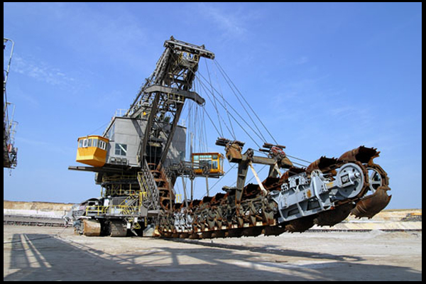

Slide 4
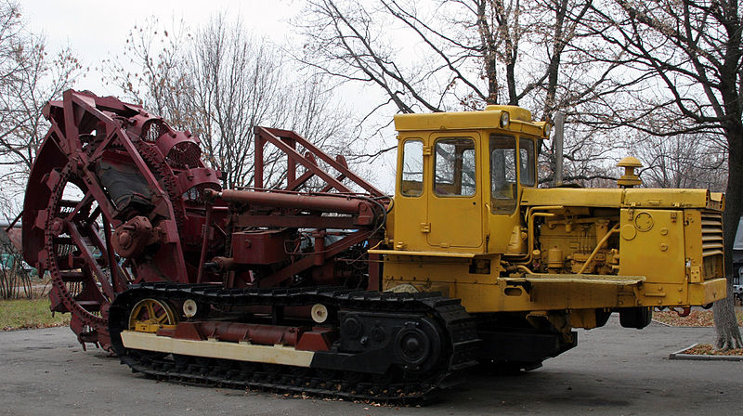
Экскаваторы непрерывного действия - машина, непрерывно разрабатывающая грунт с одновременной погрузкой его в транспортное средство или укладкой в отвал

Slide 5
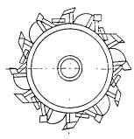


Основное рабочее оборудование экскаватора непрерывного действия и его составные части:
рабочее оборудование экскаватора (составная часть экскаватора для разрабатывания и транспортирования грунта)
рабочий орган (составная часть рабочего оборудования экскаватора, непосредственно разрабатывающая и транспортирующая грунт)
ротор (рабочий орган экскаватора, представляющий собой колесо с расположенными на нем ковшами)
рабочая цепь (рабочий орган экскаватора, представляющий собой замкнутую цепь с расположенными на ней ковшами или скребками)
шнек (рабочий орган экскаватора непрерывного действия, режущие элементы которого расположены по спиральной линии)

Slide 6

Основное рабочее оборудование экскаватора непрерывного действия и его составные части:
скребок (составная часть рабочего органа экскаватора, разрабатывающая и транспортирующая грунт, не обладающая геометрической вместимостью)
резец (режущий элемент экскаватора, срезающий и разрыхляющий грун)
очиститель ковша (скребка) (приспособление для принудительного удаления грунта из ковша (скребка) экскаватора)
уширитель ковша (приспособление, устанавливаемое на ковше экскаватора с целью увеличения ширины копания)

Slide 7
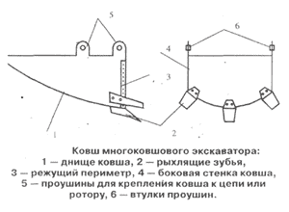
Основное рабочее оборудование экскаватора непрерывного действия и его составные части:
ковш (составная часть рабочего органа экскаватора непрерывного действия, разрабатывающая грунт, обладающая геометрической вместимостью по ГОСТ 17257)

Slide 8
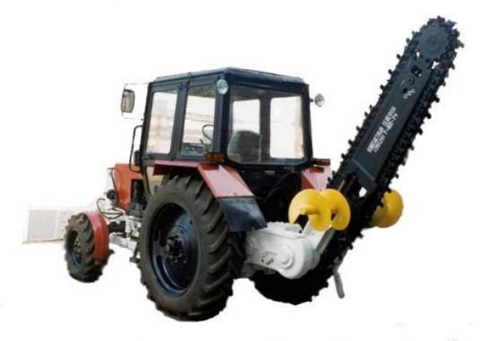
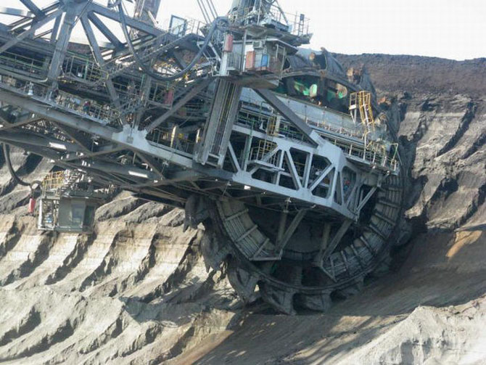
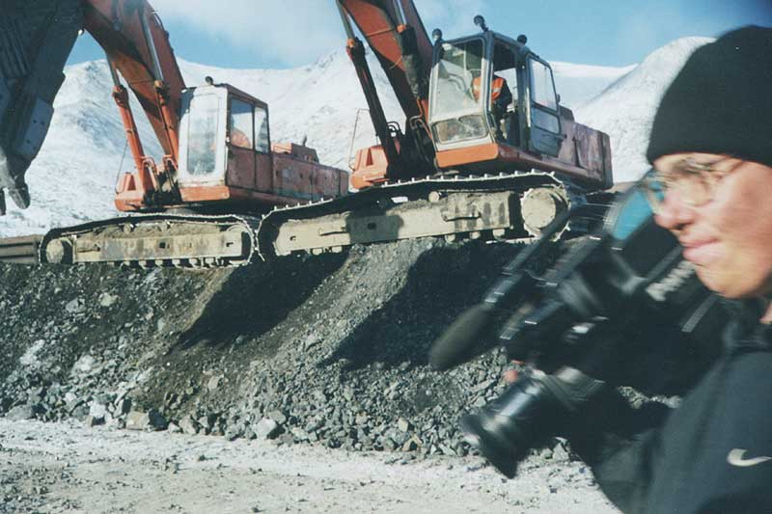
Они предназначены для:
рытья продольных выемок (каналов, траншей, кюветов) прямоугольного и трапецеидального профиля;
профилирования откосов грунтовых сооружений, вскрышных работ;
добычи полезных ископаемых открытым способом.

Slide 9
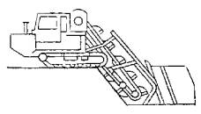
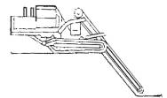
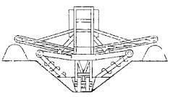
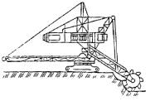
Виды экскаваторов по назначению
Траншейный экскаватор непрерывного действия
Экскаватор-канавокопатель
Экскаватор-дреноукладчик
Карьерный экскаватор непрерывного действия

Slide 10
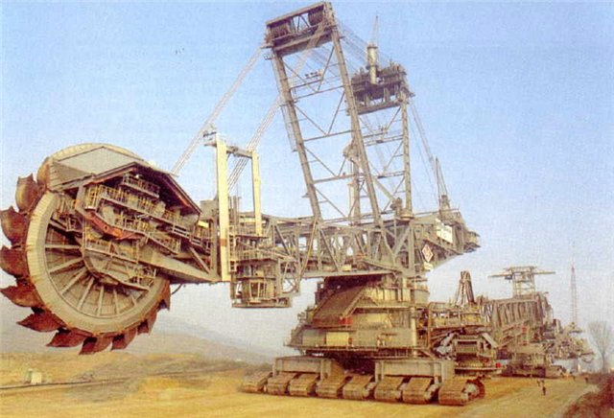
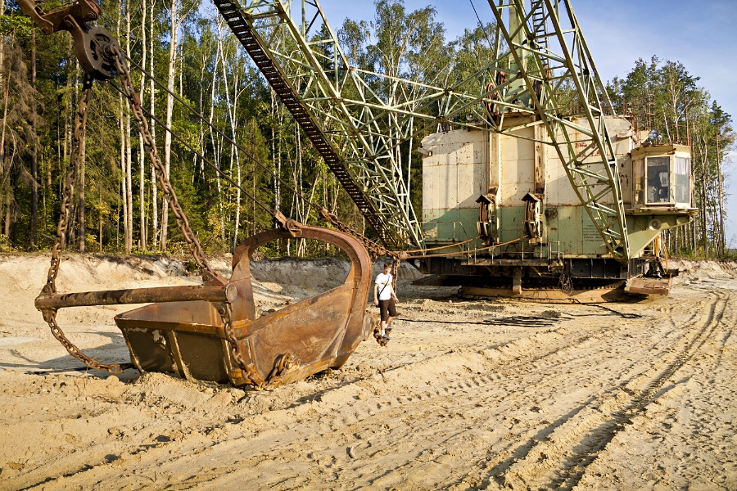
По типу рабочего оборудования экскаваторы непрерывного действия разделяются на:
роторные
цепные
шнекороторный

Slide 11
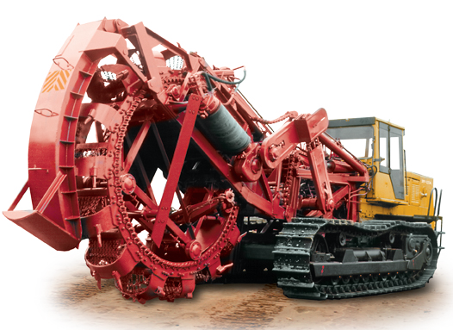
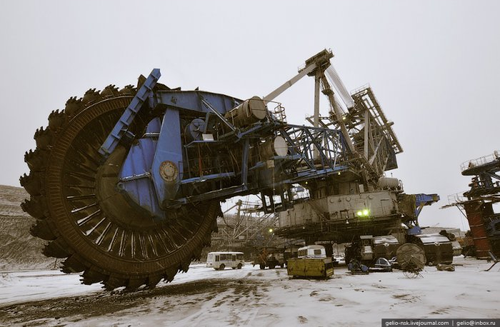
Роторные экскаваторы
Ковши закреплены на жестком роторе.
Отвал грунта может производиться как непосредственно из ковшей, так и посредством транспортера.

Slide 12
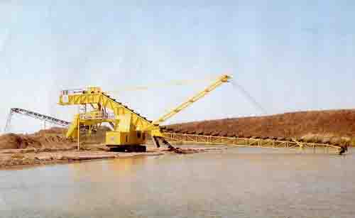
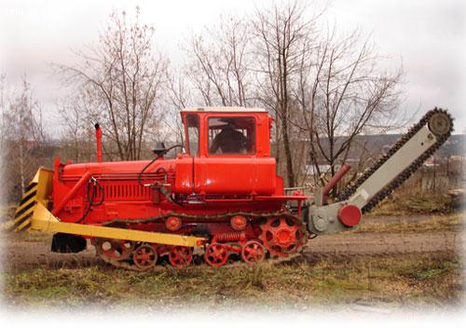
Цепные экскаваторы
Ковши закреплены на бесконечной цепи.
Отвал грунта производится непосредственно из ковшей.
Форма направляющей цепи обычно задаёт профиль копания.

Slide 13
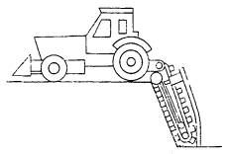
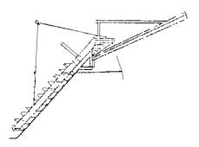

Виды экскаваторов по типу ходового устройства
Гусеничный экскаватор непрерывного действия
Колесный экскаватор непрерывного действия
Рельсовый экскаватор непрерывного действия

Slide 14
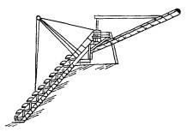
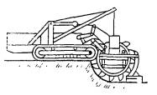
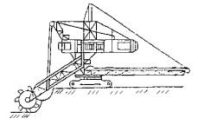
Виды экскаваторов по направлению движения основного рабочего органа
Экскаватор поперечного копания
Экскаватор радиального копания
Экскаватор продольного копания

Slide 15
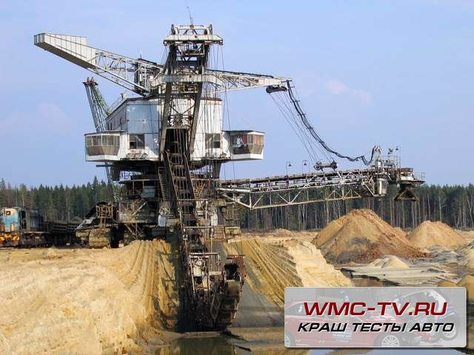
Экскаваторы продольного копания
Направление движения режущей кромки ковша совпадает с направлением движения машины.
Применяются для разработки узких траншей.

Slide 16
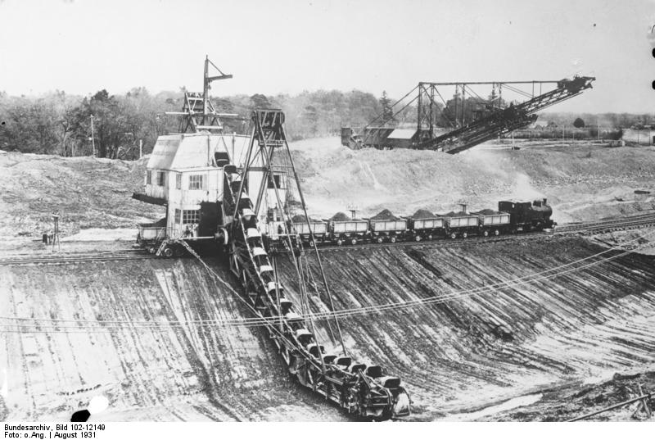
Экскаваторы поперечного копания
Направление движения режущей кромки ковша перпендикулярно направлению движения машины.
Применяются для разработки котлованов, копания каналов, добычи полезных ископаемых.

Slide 17
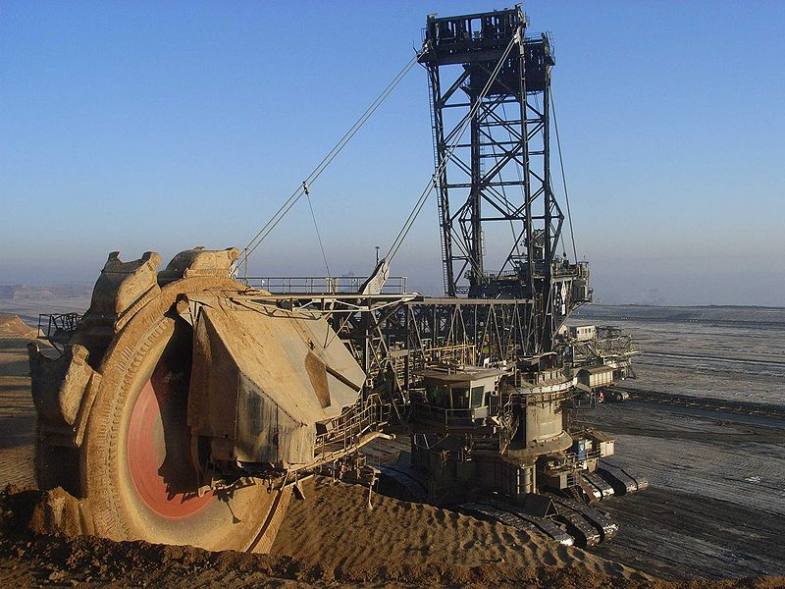
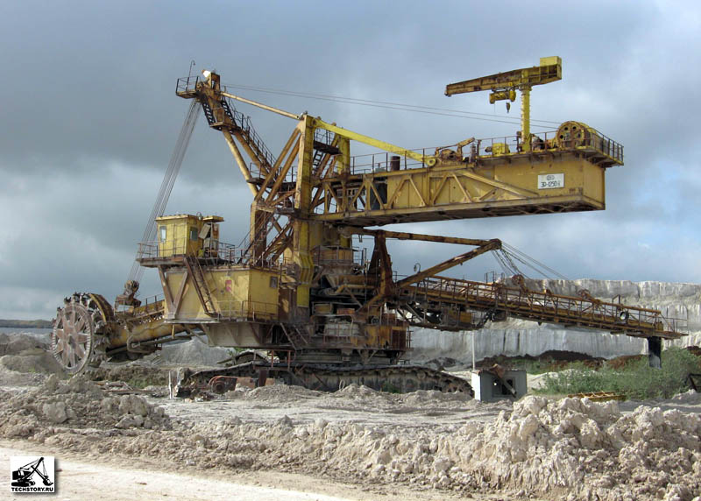
Экскаваторы радиального копания
Перемещение рабочих органов производится поворотной телескопической стрелой.

Slide 18
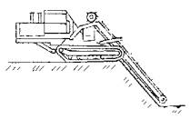


Виды экскаваторов непрерывного действия по способу соединения рабочего оборудования с базовым шасси
экскаватор с навесным рабочим оборудованием
экскаватор с полуприцепным рабочим оборудованием
экскаватор с прицепным рабочим оборудованием

Slide 19
Контрольные вопросы
1Перечислить основное рабочее оборудование экскаватора непрерывного действия и его составные части
2Виды экскаваторов по назначению
3 Классификация экскаваторов по типу рабочего оборудования
4 Классификация экскаваторов по типу ходового устройства
5 Классификация экскаваторов по направлению движения основного рабочего органа
6 Классификация экскаваторов по способу соединения рабочего оборудования с базовым шасси

